Slide 1
Six Sigma

Slide 2
Motivação
Definição
Conceitos
Impactos
Como implantar: DMAIC
Caso para discussão

Slide 3
Modelo de Quatro Estágios
Aspiração da função produção
APOIO
EXTERNO
Contribuição da produção
Mantém a superio-ridade através da vantagem de produção
APOIO
INTERNO
NEUTRALI-DADE EXTERNA
Ser claramente a melhor
NEUTRALI-DADE
INTERNA
Parar de cometer erros
Estágio 1
Estágio 2
Estágio 3
Estágio 4
Modelo de quatro estágios de Hayes e Wheelwright. Assume que a contribuição estratégica da função produção pode ser julgada por suas aspirações

Slide 4
Modelo de Quatro Estágios
Aspiração da função produção
APOIO
EXTERNO
Contribuição da produção
Mantém a superio-ridade através da vantagem de produção
APOIO
INTERNO
NEUTRALI-DADE EXTERNA
Ser claramente a melhor
NEUTRALI-DADE
INTERNA
Parar de cometer erros
Estágio 1
Estágio 2
Estágio 3
Estágio 4
Modelo de quatro estágios de Hayes e Wheelwright. Assume que a contribuição estratégica da função produção pode ser julgada por suas aspirações

Slide 5
Objetivos de Desempenho de Slack
Efeitos externos dos 5 objetivos de desempenho
Tempo de entrega reduzido
Preço baixo, margem alta, ou ambos
Entrega Pontual
CUSTO
RAPIDEZ
Pontualidade
ALTA PRODUTIVIDADE TOTAL
Produção rápida
Operação confiável
Efeitos internos dos 5 objetivos de desempenho
Processos isentos de erro
Habilidade para mudar
QUALIDADE
FLEXIBILIDADE
Produtos / serviços sob especificação
Freqüência de novos produtos/serviços. Ampla variação de produto/serviço. Ajustamentos de volume e entrega

Slide 6
Visão estratégica para mudança fonte consultoria Accenture adaptação Marcos Dutra
Pressão para a Mudança
Habilidades
Capacidade de mudança
Visão
Incentivos
Roteiro da Mudança
Recursos
Plano de Ação
Mudança
Efetiva
Ações
iniciais

Slide 7

Visão estratégica para mudança fonte consultoria Accenture adaptação Marcos Dutra
Pressão para a Mudança
Habilidades
Capacidade de mudança
Visão
Incentivos
Se faltarem habilidades
Recursos
Plano de Ação
Ansiedade
Ações
iniciais

Slide 8
Visão estratégica para mudança fonte consultoria Accenture adaptação Marcos Dutra
Pressão para a Mudança
Habilidades
Capacidade de mudança
Visão
Incentivos
Se faltarem incentivos
Recursos
Plano de Ação
Mudança
Lenta
Ações
iniciais

Slide 9
Visão estratégica para mudança fonte consultoria Accenture adaptação Marcos Dutra
Pressão para a Mudança
Habilidades
Capacidade de mudança
Visão
Incentivos
Se faltarem recursos
Recursos
Plano de Ação
Frustração
Ações
iniciais

Slide 10
Visão estratégica para mudança fonte consultoria Accenture adaptação Marcos Dutra
Pressão para a Mudança
Habilidades
Capacidade de mudança
Visão
Incentivos
Sem plano de ação
Recursos
Plano de Ação
Falso Início
Ações
iniciais

Slide 11
O que é Six Sigma?
“O grande mito é que Six Sigma trata de controle de qualidade e estatísticas. É isso e muito mais. Definitivamente, ele dirige a liderança provendo ferramentas para pensar em temas importantes. No coração do Six Sigma está a idéia que pode tornar a empresa voltada para fora, com o foco no cliente.”
Jack Welch, Straight from the Gut (New York: Warner Business Books, 2001), p. 330.

Slide 12
Origem dos Seis Sigma
Bill Smith, engenheiro da Motorola, em 1986: Defeitos por Oportunidade, ou Defeitos por Unidade;
A Motorola passa a medir os defeitos em todas as etapas de produção de forma consistente;
Em 1988 a Motorola recebe o prêmio Malcolm Baldrige National Quality Award;
Quando Jack Welch tornou-se CEO da General Electric Company, em 1991, promoveu reestruturação de toda a organização;
Em 1995 a GE começou seu programa com média de qualidade de 3 Sigma;
Antes de 1997, subiu para 3,5 Sigmas;
Este aumento de qualidade transformou a GE, de uma empresa de 25 bilhões de Dólares em uma empresa de 90 Bilhões e alta rentabilidade.

Slide 13
Six Sigma na GE
Conceitos chave do Six Sigma
Crítico para a Qualidade | Atributos mais importantes para o cliente
Defeito | Falhar na entrega do que o cliente deseja
Capabilidade do Processo | O que seu processo pode entregar
Variação | O que o cliente vê e sente
Operações estáveis | Garantindo consistência, processo previsível para melhorar o que o cliente vê e sente
Projeto para Six Sigma | Projetando para atender as necessidades do cliente e capabilidade do processo
Nossos clientes sentem a variância e não a média

Slide 14
Conceito principal: Estabilizar antes de melhorar
Qual jogador foi melhor?
Quem será melhor a longo prazo?
Exemplo: como se implanta o Controle Estatístico de Processo?

Slide 15
−3σ
−2σ
−1σ
μ
+1σ
+2σ
+3σ
68.26 %
95.46 %
99.73 %t

Slide 16
Especificação
6σ
4σ
2σ
Limite inferior
Limite superior
Média

Slide 17
Impactos no desempenho financeiro
Qualidade | Defeitos por milhão | % conforme | Custo da não qualidade % sobre vendas
2σ | 308.537 | 69,15 | Sem comentários
3σ | 66.807 | 93,32 | 25 a 40%
4σ | 6.210 | 99,3790 | 15 a 25%
5σ | 233 | 99,97670 | 5 a 15%
6σ | 3,4 | 99,999660 | < 1%

Slide 18
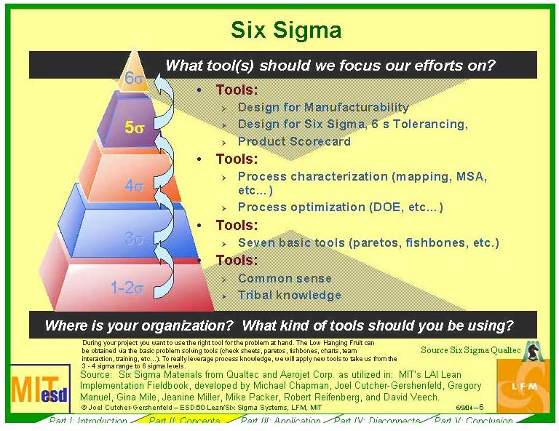
Em qual ferramenta devemos concentrar esforços?
Ferramentas:
Projeto para manufatura
Projeto com padrão Six sigma de tolerância
Produto Scorecard
Ferramentas:
Caracterização do Processo (mapeamento, MSA, etc.)
Otimização de Processo (DOE, etc.)
Ferramentas:
Sete ferramentas básicas da qualidade (Pareto, Ishikawa, CEP, Histogramas, etc.)
Ferramentas:
Senso comum
Conhecimento tribal
Onde se encontra sua empresa? Que tipo de ferramentas usar?

Slide 19
Dimensões da Qualidade
Dimensão | Significado | Produto (TV) | Serviço (Banco)
Performance | Características primárias | Taxa de ruído, potência | Demora para atender o cliente
Atributos | Detalhes importantes | Controle Remoto | Pagto automático
Confiança | Performance ao longo do tempo | Tempo entre falhas | Variação no tempo de atendimento
Durabilidade | Vida útil | Vida útil com reparos | Atualizada ao mercado
Utilidade | Fácil de reparar | Projeto modular | Relatórios on-line
Resposta | Característica da interface humana | Cortesia do Vendedor | Cortesia do atendente
Estética | Características sensoriais | Acabamento e estilo | Aparência da agência
Reputação | História e qualidade percebida | Líder de mercado há 20 anos | Endosso da comunidade

Slide 20

Uma fábrica atende 48 diferentes países!!!
Adaptado ao uso – fitness for use!

Slide 21
Como implantar Six Sigma?
Patrocinador
Patrocinador Facilitador
Coordenador
Campeões
Candidatos a Black Belts, Green Belts e Yellow Belts
Candidatos a White Belts

Slide 22
- Liderança do processo
Dedicação integral
Treinamento Contínuo
Repassa para os níveis abaixo
Master
Black Belt
- Conhecimento profundo de estatística
Uso das ferramentas de Six Sigma
Difundem o treinamento
Black Belts
Campeões
- São os executores
- Projetos de melhoria
- Coleta de dados
- Experimentação
Green Belts
- Participa do projeto em suas atividades originais
Team Members

Slide 23
O que faz um Bom Campeão?
Em uma empresa que esteja implementando Six Sigma, um campeão designado se reúne com seus black belts. Numa destas reuniões de avaliação, uma black belt o informa que ela precisa comprar e instalar uma mesa para classificar os defeitos fora do sistema. Isto irá custar em torno de $17.000, mas evitará parar todo o processo de operação da empresa, o que custaria muito mais. O Controler disse a ela para fazer um processo normal de requisição e que ela teria sua mesa em 4 meses. Este atraso simplesmente mataria o projeto: submeter um processo às maneiras tradicionais significa ter pouco comprometimento com suporte ao projeto de Six Sigma. Portanto, o campeão pega os dados levantado pela black belt, analisa-os, concorda com eles, e vai imediatamente ao Comitê e consegue a mesa para a próxima semana. Este é o perfil de um bom campeão: removendo barreiras e enviando claros sinais que ele e a alta administração estão alinhados e comprometidos com o Six Sigma. O campeão fará o que for necessário para apoiar os black belts.
SOURCE: GREG BRUE, SIX SIGMA FOR MANAGERS (NEW YORK: MCGRAW-HILL, 2002), P. 84.

Slide 24
Ferramentas da Qualidade
Data Sheets / Ckeck Sheets
Histogramas
Gráficos de Pareto
Gráficos de Correlação (Scatter diagrams)
Fluxogramas (Flow charts)
Diagramas de Causa-Efeito (Ishikawa)
Gráficos de Controle (CEP)
Função de perda de Tagushi

Slide 25
Six Sigma
Medir Analisar Melhorar Controlar
Mapa de processo e métricas
Matriz de causa-efeito
Repetibilidade e reprodutividade
Análise de capabilidade
Processo de Solução de Problemas
Análise multi-variada
Teste de hipóteses
Análise do Tipo e Efeito de Falha
4 fases de melhoria usando as 9 ferramentas
Source Six Sigma Qualtec
Projeto de experimentos
A prova de falhas/Plan. Controle

Slide 26
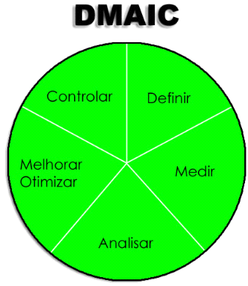

Slide 27
Quais as etapas para os projetos Six Sigma?
O Six Sigma tem por base a metodologia DMAIC (Definição, Medição, Análise Improvement/Melhoria, Controle)
(D)efinição
Quem são os clientes e quais as suas prioridades? Quais processos devem ser melhorados?
Mapeamento do Processo
Análise de Risco
Identificar as Pessoas Chave
Necessidades do Cliente
Análise Financeira
(M)edição
Como o processo está se desempenhando e como está sendo medido?
Gráficos do desempenho
Análise de Pareto
Diagrama Espinha de Peixe
Capacidade do Processo
(A)nálise
Quais as causas mais importantes dos defeitos?
Testes de Hipóteses
Gráficos diversos
Diagramas explicativos
Benchmarking
Diagrama Espinha de Peixe
(C)ontrole
Como manter as melhorias?
Controle Estatístico do Processo
Análise das possíveis falhas
Divulgar as novas idéias
Planos de Ação
Gráficos de Controle
Análise Financeira
(M)elhoria
Como remover as causas dos defeitos?
Projeto de Experimentos
Tamanho das Amostras
Técnicas de Simulação
Gerenciamento do Risco
Notes:
Six sigma provides a disciplined, phased process and a set of statistical tools to conduct projects.
The five phases are designed to answer specific questions about the process. They are:
Define: who are the customers and what are their priorities?
Measure: how is the process performing and how is it measured?
Analyze: what are the most important causes of defects?
Improve: how do we remove the causes of the defects?
Control: how can we maintain and leverage the improvements?
A variety of tools are used during each of these phases.
Most of these tools are not new to industry or to GE aircraft engines.
We have used many of them (such as process mapping, affinitization, scatter diagrams, quality function deployment and run charts) for many years.
However, there are two main differences with six sigma:
The rigorous, disciplined steps followed by black belts, green belts and their teams and reviewed by senior management at each phase; and
The emphasis on the control phase . . . Which helps ensure that what gets fixed stays fixed.
In 1998, we will increase our project completions dramatically . . . From 2200 to 6000!
In addition, selecting these projects to our new criteria (dashboards and business Ys), decreasing the completion cycle time and more quickly leveraging improvements across the business will have an exponential impact on our business.
This is the heart of 2x acceleration.

Slide 28
(D)efinição
Quem são os clientes e quais as suas prioridades? Quais processos devem ser melhorados?
Mapeamento do Processo
Análise de Risco
Identificar as Pessoas Chave
Necessidades do Cliente
Análise Financeira

Slide 29
(M)edição
Como o processo está se desempenhando e como está sendo medido?
Gráficos do desempenho
Análise de Pareto
Diagrama Espinha de Peixe
Capacidade do Processo

Slide 30
(A)nálise
Quais as causas mais importantes dos defeitos?
Testes de Hipóteses
Gráficos diversos
Diagramas explicativos
Benchmarking
Diagrama Espinha de Peixe

Slide 31
(M)elhoria
Como remover as causas dos defeitos?
Projeto de Experimentos
Tamanho das Amostras
Técnicas de Simulação
Gerenciamento do Risco

Slide 32
(C)ontrole
Como manter as melhorias?
Controle Estatístico do Processo
Análise das possíveis falhas
Divulgar as novas idéias
Planos de Ação
Gráficos de Controle
Análise Financeira

